Slide 1
單元11 LinearLayout介面編排模式

Slide 2
LinearLayout介面編排模式
顧名思義，它就是依照線性順序，由上往下或是由左至右，逐一排列介面元件。例如以下介面佈局檔會產生圖11-1的畫面。
<?xml version="1.0" encoding="utf-8"?>
<LinearLayout xmlns:android="http://schemas.android.com/apk/res/android"
android:layout_width="match_parent"
android:layout_height="match_parent"
android:layout_margin="10dp"
android:orientation="vertical" >
<TextView
...
android:text="姓名：" />
<EditText
...
android:hint="輸入姓名" />
<Button
...
android:text="確定" />
</LinearLayout>

Slide 3
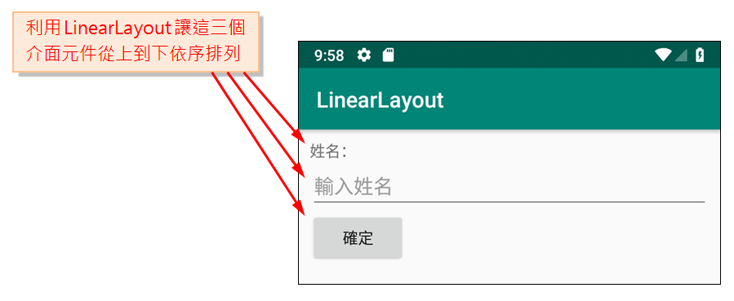
LinearLayout介面編排模式

Slide 4
LinearLayout介面編排模式
我們可以把LinearLayout想像成是一個外框，裡頭放入介面元件。這個外框的大小是由layout_width和layout_height這二個屬性決定。如果把屬性的值設定為match_parent，表示要延展到最大範圍，也就是螢幕。如果設定為wrap_content，表示只要能夠滿足內部包含的元件即可。另外還有一個orientation屬性，它是決定元件的排列方向是水平還是垂直，如果把前面的介面佈局檔程式碼修改如下一頁（粗體字表示有修改的程式碼），就會得到圖11-2的結果。

Slide 5
LinearLayout介面編排模式
<?xml version="1.0" encoding="utf-8"?>
<LinearLayout xmlns:android="http://schemas.android.com/apk/res/android"
android:layout_width="match_parent"
android:layout_height="match_parent"
android:layout_margin="10dp"
android:orientation="horizontal" >
<TextView
android:layout_width="wrap_content"
android:layout_height="wrap_content"
android:text="姓名：" />
<EditText
android:layout_width="wrap_content"
android:layout_height="wrap_content"
android:hint="輸入姓名" />
<Button
android:layout_width="wrap_content"
android:layout_height="wrap_content"
android:text="確定" />
</LinearLayout>

Slide 6
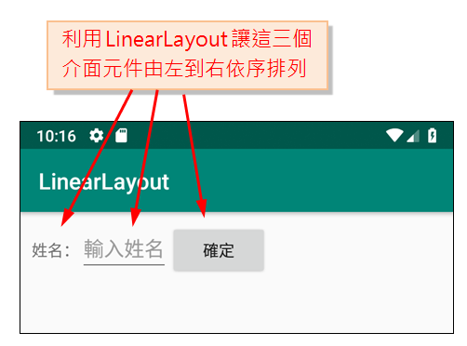
LinearLayout介面編排模式

Slide 7
LinearLayout介面編排模式
既然LinearLayout可以想像成是一個外框，那麼可不可以在裏頭放入另一個框框呢？答案是肯定的。請參考書上範例，我們在LinearLayout元件裏頭加入另一個LinearLayout元件。第一個LinearLayout是垂直排列，裏頭的LinearLayout則是水平排列，其中包含一個TextView和一個EditText元件。請注意它們的寬都設定為wrap_content。另外我們也設定第二層LinearLayout的底色為灰色，讓讀者可以清楚地看到它的位置。最下面的按鈕則是屬於第一層LinearLayout。以上介面佈局檔的執行畫面如圖11-3。

Slide 8
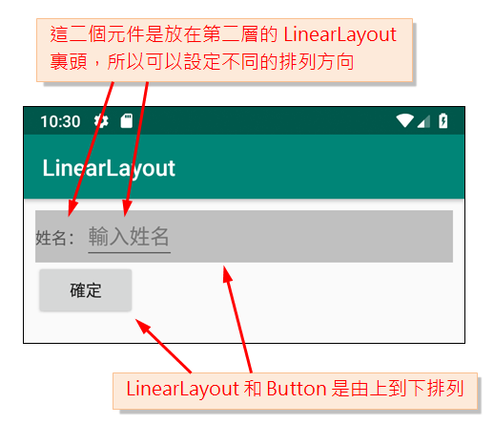
LinearLayout介面編排模式

Slide 9
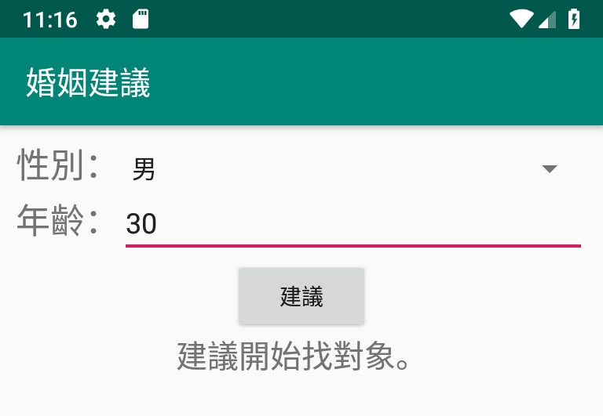
LinearLayout介面編排模式
我們把以上學到的介面編排技巧，套用到單元7的「婚姻建議」App。圖11-4是修改後的執行畫面，每一個欄位的名稱和輸入都整合在同一列。請依照書上說明修改介面佈局檔，程式檔不需要做任何更動。

